Slide 1
«Не утихает память о войне…»

Slide 2
В п. Фаленки находится 4 памятника, посвященные участникам Великой Отечественной Войны. За всеми памятниками ведется постоянный уход. Но мое внимание привлёк памятник, который был открыт 5 мая 1972 года. Открытие памятника началось со слов директора школы Булатовым Сергеем Михайловичем (участник войны)
Митинг, посвященный открытию учителям и учащимся нашей школы, отдавшим жизнь в борьбе за нашу священную Родину, разрешите считать открытым."

Slide 3
Памятник был создан и установлен на средства собранные учащимися от сдачи металолома. За памятником ухаживают учителя и ученики школы КОГОБУ СШ с УИОП пгт Фаленки, юнармейцы, волонтёры, члены поискового отряда "Высота".

Slide 4
Почему обратила внимание на данный памятник?
Потому что на нем нет памятной доски с фамилиями учителей и учеников погибших в годы ВОВ.
Территория вокруг памятника поддерживается школой, но требует благоустройства (облагораживания) участка на территории памятника.

Slide 5
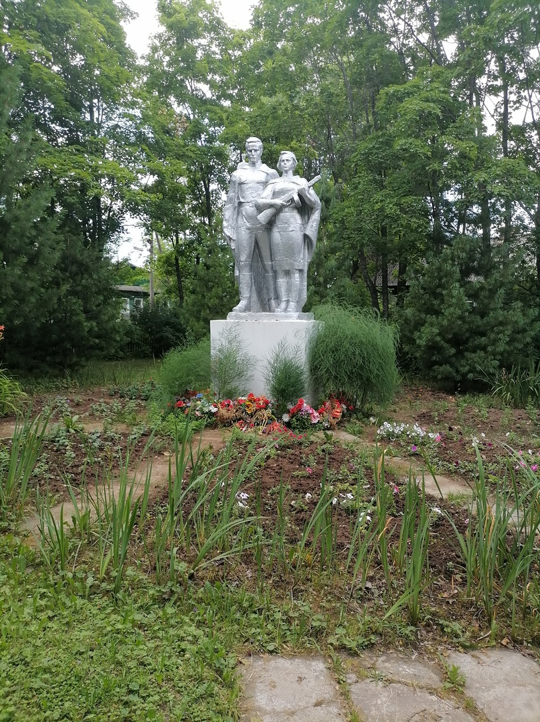
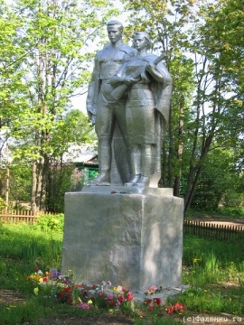
Обелиск
"Воинам - учителям и учащимся
Фаленской школы, погибшим за Родину".

Slide 6
Основными целями и задачами являются:
- восстановление исторической памяти об учителях и учениках погибших в годы ВОВ;
- установление памятной доски с названием памятника и фамилиями погибших учителей (в дальнейшем и учеников);
-ремонт и благоустройство территории вокруг памятника (ограждение, дорожка к памятнику и вокруг цветника);
- расширение знаний об истории и выдающихся людях "малой" Родины;
- сохранение и приумножение патриотических традиций.

Slide 7
На сегодняшний день проведена работа по поиску и восстановлению фамилий учителей погибших в годы ВОВ.
По итогам проделанной работы были восстановлены фамилии семи учителей:

Slide 8
-Агофонников Леонид Александрович- учитель немецкого языка, 1918г.р., место рождения г. Зуевка, погиб в 1944г.;
- Дувакин Павел Михайлович-учитель физкультуры, 1914 г.р., место рождения п. Фаленки, погиб в 1942 г;
-Комаров Сергей Иванович-учитель математики, 1907 г.р., место рождения с.Суна, Кировской области, погиб в 1942 г.;

Slide 9
-Лукин Аркадий Иванович-учитель истории, директор школы, родился 26 января 1916 г., место рождения д.Лукинцы, Слободского района, погиб в 1942 г.;
- Кайгородцев Василий Михайлович-учитель русского языка и литературы, сведений о годе рождения нет, погиб в 1942 г., похоронен в д.Мелехово Киришского района, Ленинградской области.;
-Блинов Анатолий Семенович-учитель музыки, родился в 1922 г. , проживал в п.Фаленки, пропал без вести в январе 1943г.

Slide 10
Работа по восстановлению и поиску фамилий учителей погибших в годы ВОВ продолжается.

Slide 11
Соавтор проекта Прокопович Елена Михайловна
заведующая музеем истории школы; комнаты боевой славы; комнаты русского быта.
Елена Михайловна занимается поиском и восстановлением фамилий учителей погибших в годы ВОВ.

Slide 12
Организатор проекта:
Рылова Надежда Олеговна
Тел.89229420059
Контакты проекта:
https://vk.com/id144179247
dobro.ru

